Slide 1
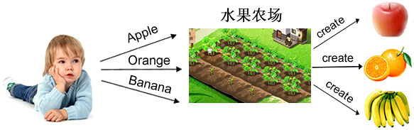
简单工厂模式动机
考虑一个简单的软件应用场景，一个软件系统可以提供多个外观不同的按钮（如圆形按钮、矩形按钮、菱形按钮等），这些按钮都源自同一个基类，不过在继承基类后不同的子类修改了部分属性从而使得它们可以呈现不同的外观，如果我们希望在使用这些按钮时，不需要知道这些具体按钮类的名字，只需要知道表示该按钮类的一个参数，并提供一个调用方便的方法，把该参数传入方法即可返回
一个相应的按钮对象，此时，就可以使用简单工厂模式。
说出名字得到水果

Slide 2
简单工厂模式定义
简单工厂模式(Simple Factory Pattern)：又称为静态工厂方法(Static Factory Method)模式，它属于类创建型模式。在简单工厂模式中，可以根据参数的不同返回不同类的实例。简单工厂模式专门定义一个类来负责创建其他类的实例，被创建的实例通常都具有共同的父类或接口。

Slide 3
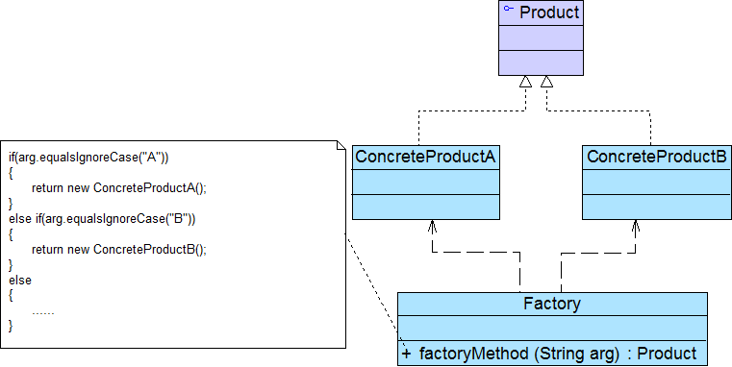
模式结构
简单工厂模式包含如下角色：Factory(工厂角色)、Product(抽象产品)角色、ConcreteProduct(具体产品角色)。

Slide 4
简单工厂优点
工厂类含有必要的判断逻辑，可以决定在什么时候创建哪一个产品类的实例，客户端可以免除直接创建产品对象的责任，而仅仅“消费”产品；简单工厂模式通过这种做法实现了对责任的分割，它提供了专门的工厂类用于创建对象。

Slide 5
简单工厂的缺点
由于工厂类集中了所有产品创建逻辑，一旦不能正常工作，整个系统都要受到影响。
使用简单工厂模式将会增加系统中类的个数，在一定程序上增加了系统的复杂度和理解难度。
系统扩展困难，一旦添加新产品就不得不修改工厂逻辑，在产品类型较多时，有可能造成工厂逻辑过于复杂，不利于系统的扩展和维护。

